Slide 1
CPA 사례와 분석
정보컴퓨터공학과 권혁동

Slide 2
CPA 기법
CPA 사례
결론 및 향후 과제

Slide 3
CPA 기법
부채널 파형 분석 중의 하나
Correlation Power Analysis
추측하고자 하는 값과 실제 값을 비교
Hamming Weight 모델 사용
피어슨 상관 계수
가장 높은 상관 계수를 지니는 추측 값이 실제 값

Slide 4
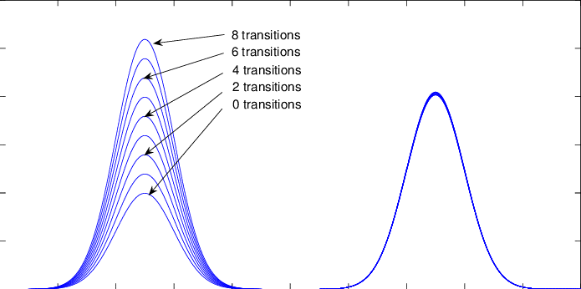
CPA 기법
Hamming Weight 모델
기호열에 포함되는 0이 아닌 기호의 수
전력 신호 상에서는 0과 1로만 표시되므로, 1의 수와 동일

Slide 5
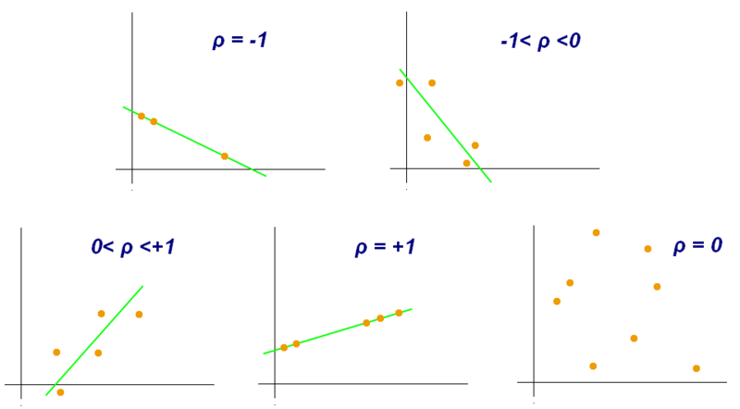

CPA 기법
상관 관계 분석(Correlation Analysis)
두 변수 간에 선형적 관계가 있는지 분석하는 방법
두 변수 간의 연관 정도를 나타내지만 인과 관계는 설명하지 않음
피어슨 상관 계수
두 변수 간의 선형 상관 관계를 계량화한 값
일반적인 상관 계수로 사용 됨

Slide 6
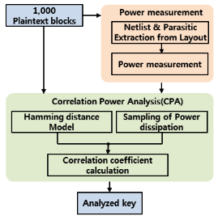

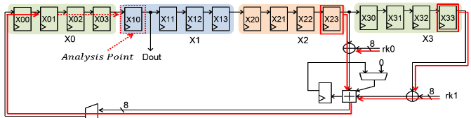
CPA 사례
LEA에 대한 공격 사례
1000개의 파형 수집
LEA의 블록 중 X1의 상위 8-bit를 공격 지점으로 선정
피어슨 상관 계수 식에 따라 상관 계수 r 계산
HD: Hamming Distance
W: 전력 소모량

Slide 7
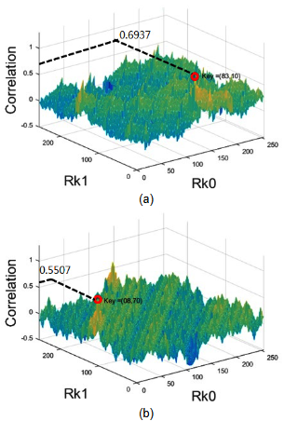
CPA 사례
8-bit 단위로 분석
32-bit 5, 6번째 블록 값 분석
하위 8-bit 상관 계수: 0.6937
하위 8-bit 키: 0x83, 0x10
상위 8-bit 상관 계수: 0.5507
상위 8-bit 키: 0x08, 0x70
획득한 하위 16-bit 키
0x0883, 0x7010
이를 반복하여 전체 192-bit 키 획득

Slide 8
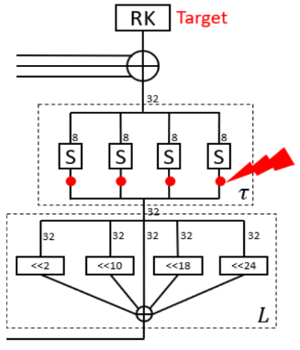
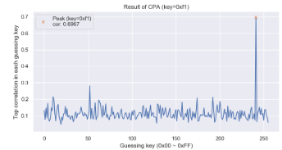
CPA 사례
SM4에 대한 공격 사례
S-Box 연산 이후 8-bit 값들을 대상으로 공격
하나의 워드 32-bit를 획득하기 위해 4번 반복
상기의 과정을 반복하여 128-bit 비밀키 획득
1000개의 파형을 수집
공격 예시로 8-bit 값 중 하나인 0xF1이 가장 높은 상관 계수를 가짐

Slide 9
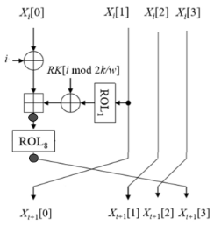
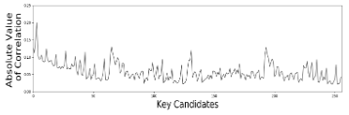
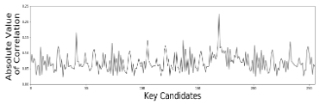
CPA 사례
CHAM에 대한 공격 사례
5000개 파형 수집
1~8라운드까지 파형만 사용
16-bit 라운드 키 블록을 8-bit로 나누어서 공격
상위 8-bit, 하위 8-bit 따로 공격 후 조합
Rotation 연산 직후를 공격 지점으로 사용
하위 값: 0xA9, 상위 값: 0x03

Slide 10
결론 및 향후 과제
CPA 공격에서 가장 중요한 것은 공격 지점 선정
비선형 연산 지점에서 선형 관계를 파악
대부분의 공격은 8-bit 단위로 이루어짐
8-bit 단위로 0x00~0xFF의 상관 계수 파악
진보된 형태의 brute force
NIST Lightweight를 분석하여 CPA를 시도
ChipWhisperer를 사용
8-bit를 사용하는 경우에는 추후 경량 마스킹 구현도 시도 가능

